Slide 1
Windows
Windows Windows (Windows oynalar degan ma'noni anglatadi) Microsoft (MS) firmasining dastur mahsuli bo`lib, maxsus tayyorgarlikka ega bo`lmagan kompyuterdan foydalanuvchilar uchun mo`ljallangan operatsion tizimdir. Uning asosiy maqsadi-kompyuterdan foydalanishni iloji boricha sodda va o`rganish uchun oson, shu bilan birga, foydalanuvchiga mumkin qadar keng imkoniyatlar yaratish holiga keltirishdir. Mazkur talablarga javob beruvchi MS Windows 95 operatsion tizimi 1995 yil avgust oyida ishlatila boshlangan bo`lsa, uning ruscha varianti 1995 yilning sentabridan Rossiyada qo`llanila boshlandi.MS Windows 95 Windowslarning yangi lahjasi emas, balki o`ta murakkab dasturlar majmui bo`lib, shu bilan birga foydalanish uchun oson, operatsion tizimdir.

Slide 2
Windowsning avvalgi lahjalari (masalan, Windows 3.0, 3.1, 3.11, 3.12) asos sifatida MS DOS ni qabul qilgan bo`lsa, Windows 95 o`zi mustaqil bo`lib, kompyuterda boshqa bir operatsion tizimning bo`lishini talab qilmaydi. Lekin shu bilan birga bu muhitda MS DOS va Windowsning eski lahjalari bilan ishlash imkoniyati saqlangan. Bu qo`llanmada Windowsning 9x lahjasi haqida gap borgani uchun lahja nomeri 9x ni tushirib qoldiramiz.
Windows mustaqil operatsion tizim sifatida quyidagi afzalliklarga ega:
– o`zlashtirishda nihoyatda oddiy va imkoniyatlaridan foydalanish ko`lami qulay;
– u yuqori samaradorlikka ega va mazkur xususiyati bilan Windowsning istalgan avvalgi lahjalaridan keskin farqlanadi. Xususan, Microsoft firmasi yangi 32 razradli yadroni tatbiq etish bilan samaradorlik va ishonchlilikni keskin oshirishga erishdi;
– foydalanuvchi atigi bitta dasturiy ta'minot mahsulotini xarid qilib, qator muhim imkoniyatlarni qo`lga kiritadi: universal tarmoq mijoziga aylanadi, elektron pochtadan foydalana oladi, multimedia vositalaridan bahra oladi va hokazo;
– sodda, dasturlar majmui barkamol va yuqori unumlilikka ega.

Slide 3
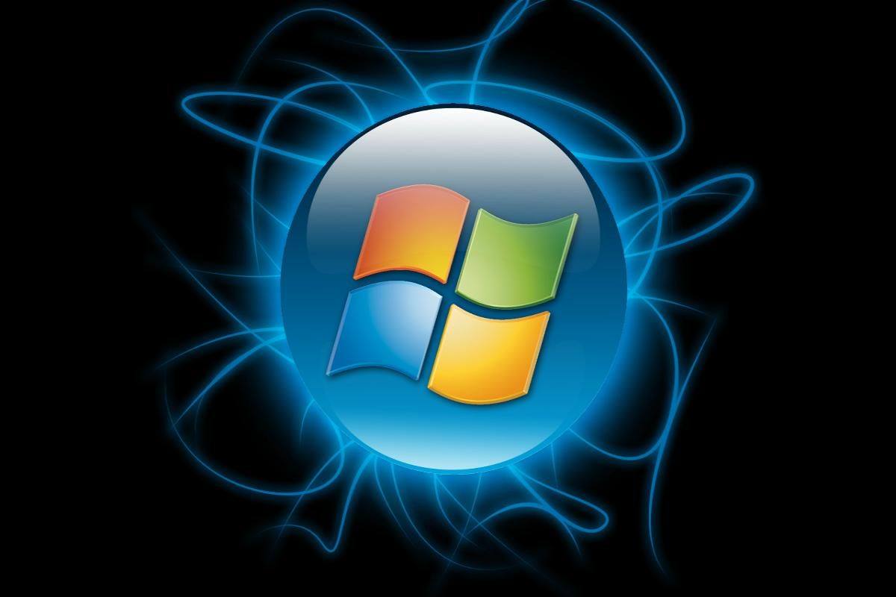

Slide 4
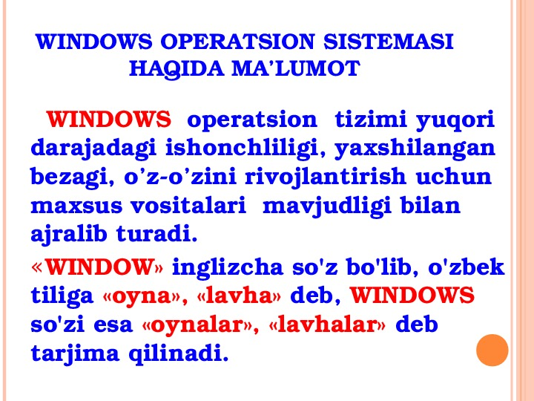

Slide 5
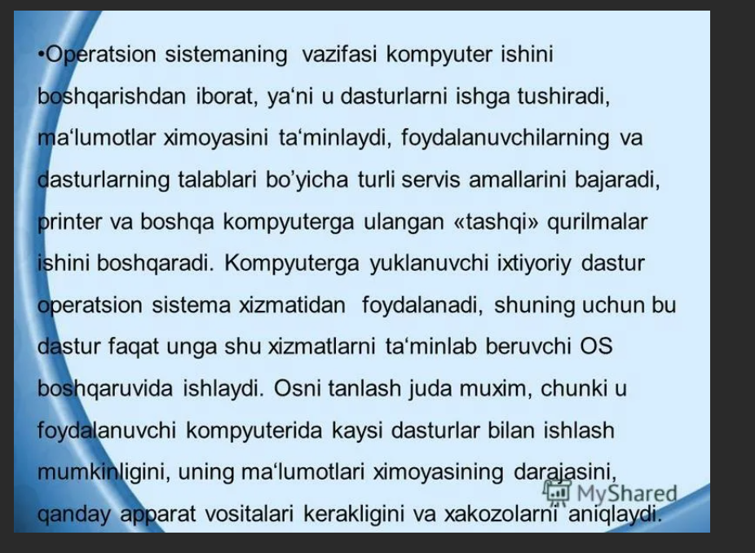

Slide 6
Microsoft Windows, odatda deb nomlanadi Windows, bir nechta guruhdir mulkiy grafik operatsion tizim oilalar, ularning barchasi ishlab chiqilgan va sotilgan Microsoft. Har bir oila hisoblash sanoatining ma'lum bir sektoriga murojaat qiladi. Microsoft Windows-ning faol oilalari Windows NT va Windows IoT; ular subfamilalarni qamrab olishi mumkin, (masalan. Windows Server yoki Windows o'rnatilgan ixcham ) (Windows CE). Ishdan chiqqan Microsoft Windows oilalariga quyidagilar kiradi Windows 9x, Windows Mobile va Windows Phone.
Microsoft an ish muhiti nomlangan Windows grafik sifatida 1985 yil 20 noyabrda operatsion tizim qobig'i uchun MS-DOS tobora ortib borayotgan qiziqishga javoban grafik foydalanuvchi interfeyslari (GUI).

Slide 7
Microsoft Windows keldi hukmronlik qilish dunyo shaxsiy kompyuter (Kompyuter) bozori bilan 90% dan ortiq bozor ulushi, quvib o'tish Mac OS, 1984 yilda kiritilgan. olma kabi mahsulotlarga tatbiq etilganidek, Windows-ni GUI rivojlanishidagi o'zlarining innovatsiyalariga nisbatan adolatsiz tajovuz sifatida ko'rishdi Liza va Macintosh (oxir-oqibat 1993 yilda Microsoft foydasiga sudda hal qilingan). Shaxsiy kompyuterlarda Windows hali ham eng mashhur operatsion tizim hisoblanadi. Biroq, 2014 yilda Microsoft umumiy operatsion tizim bozorining aksariyat qismini yo'qotganligini tan oldi Android,[6] Android sotuvlarining katta o'sishi tufayli smartfonlar. 2014 yilda sotilgan Windows qurilmalari soni sotilgan Android qurilmalarining 25 foizidan kamini tashkil etdi. Biroq, bu taqqoslash to'liq ahamiyatga ega bo'lmasligi mumkin, chunki ikkita operatsion tizim an'anaviy ravishda turli xil platformalarni maqsad qilib qo'ygan. Shunday bo'lsa-da, Windows-ning serverdan foydalanishi (raqobatchilar bilan taqqoslanadigan) raqamlar oxirgi foydalanuvchiga o'xshash bozorning uchdan bir qismini ko'rsatadi.

Slide 8
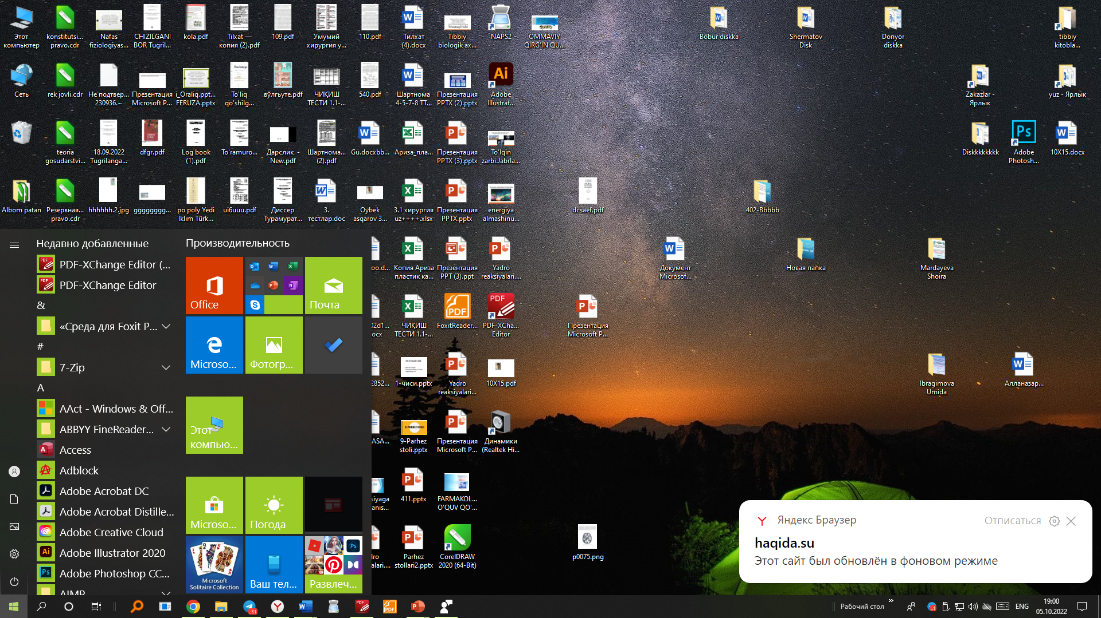
WINDOWS 10 OPERATSION TIZIMINING ISHCHI OYNASI

